Slide 2
Blå Digital | Stor skogsägare
Detta möte spelas in

Slide 3
Agenda April
Introduktion | Kort information
Fokusområde VIOL 3 | Ett flöde i VIOL 3, Rapportportalen & Mätbeskedsklienten
Milstolpar | Uppföljning av genomförda, pågående och kommande milstolpar
Nästa möte & Hemläxa | Fysisk träff

Slide 4
Introduktion

Slide 5
Introduktion | Föregående möte
Text
Fyll på med information om du vill

Slide 6

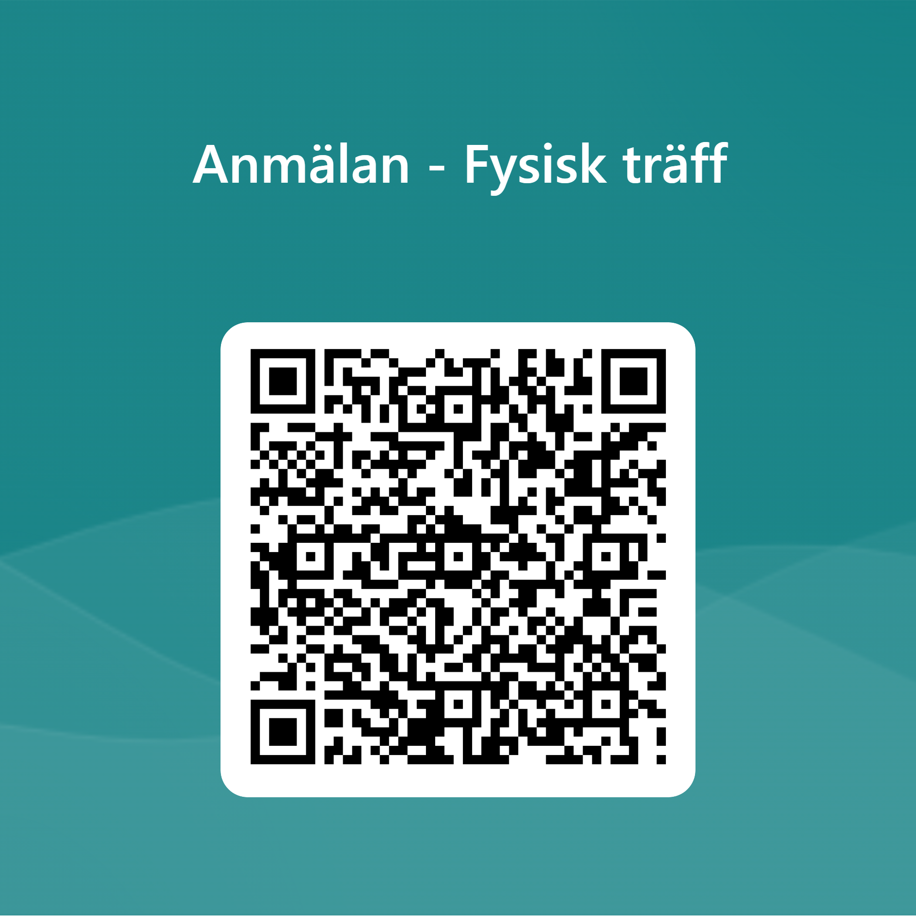
Introduktion | Kort information
Projektutbildningen
Ett komplement i din VIOL 3 resa
E-utbildningen – Uppföljning i VIOL 3
Information om beställningar till produktionsmiljön, länk här
Nu finns det mer information
om EUDR, länk här
Anmälan till fysisk träff,
sista dagen för anmälan 25 april
  Vi har tidigare uppmanat er kunder att ge förslag på innehåll för dessa dagar då vi lägger stor vikt vid att ha relevanta ämnen för er VIOL 3 resa. Från Biometria deltar bl.a. resurser från Forest Storm, Kundservice, Programledning samt Omläggning.
    Föredrag med relevanta ämnen inom VIOL 3
    Mingel med möjlighet att ställa frågor till oss på Biometria, individuellt och/eller i grupp. Vi kommer att ha olika stationer med fokusområden/ämnen som bemannas upp med kompetenser från VIOL 3 programmet och Biometria
    Tillfälle att nätverka med branschkollegor

Slide 7
Fokusområde VIOL 3
Ett flöde i VIOL 3, Rapportportalen & Mätbeskedsklienten

Slide 8
Ett flöde i VIOL 3

Slide 9











Ett flöde i VIOL 3
Redovisningshänvisning
Skogsbolaget
Virkesköp
Kontraktskedja
Skogsbolaget
Timmer
Sågen AB
Förstaledskontrakt
Mätbesked
Rapportportalen
Notes:
Rapportportalen och mätbesked
Rapportportalen är uppföljningsverktyget i VIOL 3. Här finns uppföljningsrapporter att titta på för organisationerna inblandade i affären.
Utifrån mätningen och den efterföljande redovisningen skickas ett mätbesked tillbaka till Elsa. Mätbeskedet sammanställer volymer och värden över det hon sålt.

Slide 10
Rapportportalen

Slide 11
Mätbeskedsklienten

Slide 12


Principbeslut för mätbesked i VIOL 3:
Ett enhetligt mätbesked i hela landet. Detta för att mätbeskeden ska se likadana ut och innehålla samma typ av information, oavsett vem som är köpare eller var i landet affären görs.
Mätbesked skapas endast för förstaledsaffärer som lyder under VML. Övriga led följs upp i rapportportalen.
Det ska vara möjligt att avbeställa utskick. För förstaledsaffärer som lyder under VML kommer det alltid skapas mätbesked, men själva utskicket ska gå att avbeställa om parterna i affären kommit överens detta.
Resultat av värdeberäkning ska alltid redovisas på mätbesked.
Redovisning av omvandlad m3f ska finnas på mätbeskedet.
Ingen stocknota på mätbesked. Stocknota hittas i stället i rapportportalens rapporter
Mätbesked skapas alltså för de förstaledsaffärer som lyder under virkesmätningslagen, oavsett om säljaren
utgörs av en eller flera privata ägare eller en organisation.

Slide 13
Milstolpar
Klicka på milstolpar ovan för att komma till översikten

Slide 14



Passerade milstolpar
Milstolpe 1: Projektplan med Biometria
Milstolpe 2: Plan för IT-leverantör
Milstolpe 4: Affärsflöden fastställda
Milstolpe 5: Plan för masterdata
Status milstolpar: 8/20
Pågående milstolpar
Milstolpe 6: Affärsflöden verifierade
Deadline 30 november
Milstolpe 3: Utbildning från Biometria genomförd
Deadline 31 maj | Lärostig
Kommande milstolpar
Milstolpe 7: Omläggningsplan & Migreringsplan skapad
Deadline 30 september – 7A
Deadline 31 oktober – 7B
Milstolpe 8: Beställa grunduppsättning till produktionsmiljön
Deadline 30 september

Slide 15

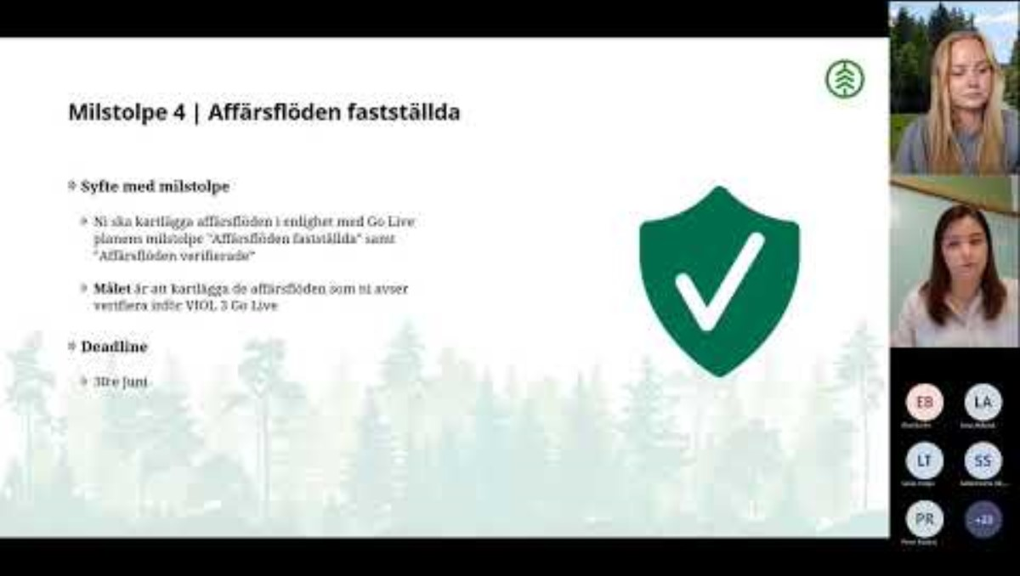



Genomgång av Milstolpe 5A-C
Syfte 5A :
Att kunden ska se över om organisationsstrukturen behöver förändras i och med VIOL 3.
Deadline passerat – 31 mars
5: Kartläggning Masterdata
Beskrivning:
Kund har tagit fram plan för hur de avser nyttja organisationsstrukturen, sortimentsstrukturen samt platsstrukturen i VIOL 3, enligt mall tillhandahållen av Biometria
Syfte 5B :
Att kunden ska se över hur de avser nyttja sortimentsstrukturen i VIOL 3.
Syfte 5C:
Att kunden ska se över hur de avser nyttja platsstrukturen i VIOL 3.
Digitalt möte genomgång Milstolpe 4-5
finns på hemsidan
Länk till milstolpedokument

Slide 16
Genomgång av Milstolpe 6
Deadline 30:e november
6: Affärsflöden verifierade
Beskrivning:
Kund har verifierat tidigare fastställda Affärsflöden (milstolpe 4)
Syfte :
Att säkerställa att kund kan genomföra sina affärer i VIOL 3 samt lägga grunden för kommande arbetssätt och skapa en trygghet inför Go Live.
Mer information om milstolpen – Projektutbildning
Mall för milstolpen hittas på Kundgrupp Blå hemsida
E-utbildning: Test i VIOL 3
Fokusområde – Hur testar jag ett flöde i systemet samt hur följer jag upp det?
Länk till milstolpedokument

Slide 17
Nästa möte & Hemläxa

Slide 18

Kommande träffar
QR-kod för anmälan
Fysisk träff under maj/juni månad
Uppsala 16/5
Jönköping 29/5
Sundsvall 4/6
Anmälan stänger 25/4
Vi planerar hösten och återkommer innan sommaren med nytt upplägg
Skicka gärna in förslag på relevanta ämnen inom VIOL 3 som ni ser att vi diskuterar på kommande träffar

Slide 19
Hemläxa
Skicka in milstolpe 1, 2, 4, 5 för er som inte gjort det – Passerad deadline
  1. Projektplan
  2. Plan för IT-leverantör
  4. Affärsflöden fastställda
  5. Plan för masterdata
Påbörja milstolpe 6, 7 & 8
Genomför dessa e-utbildningar
  Test i VIOL 3
  Uppföljning i VIOL 3
  Se lärostig

Slide 20

Tack för idag!
Glöm inte att ni alltid är välkomna att skicka in frågor och
funderingar via Mina Ärenden på Biometria.se

